Slide 1


Danger Alert Device
Paraschiv Stefan
Rugina Mihai
Revei Tudor
prof. cord. Cristian Aghion
Notes:
© Copyright PresentationGO.com – Free Templates & Infographics for PowerPoint and Google Slides

Slide 2
Scopul Proiectului
Sistemul este conceput pentru alertarea automată în situații de urgență, precum accidente auto sau cazuri în care utilizatorul nu poate apela direct la ajutor.
Notes:
© Copyright PresentationGO.com – Free Templates & Infographics for PowerPoint and Google Slides

Slide 3
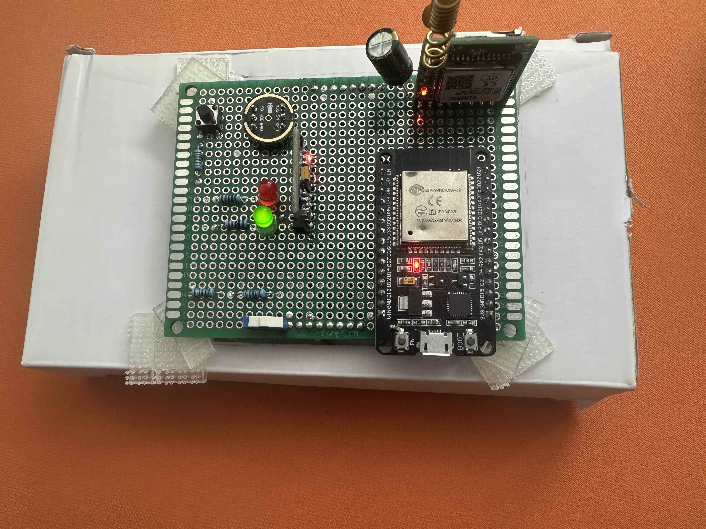
Continutul dispozitivului
Esp Wroom 32
Modul GSM Sim800c
Microfon INMP441
Card SD 32GB
Modul de acceleratie MPU6050
Accumulator litium 3,7V , 2100mA
Switch , buton si leduri
Placa PCB prototipare
Rezistori si condensatori
Notes:
© Copyright PresentationGO.com – Free Templates & Infographics for PowerPoint and Google Slides

Slide 4
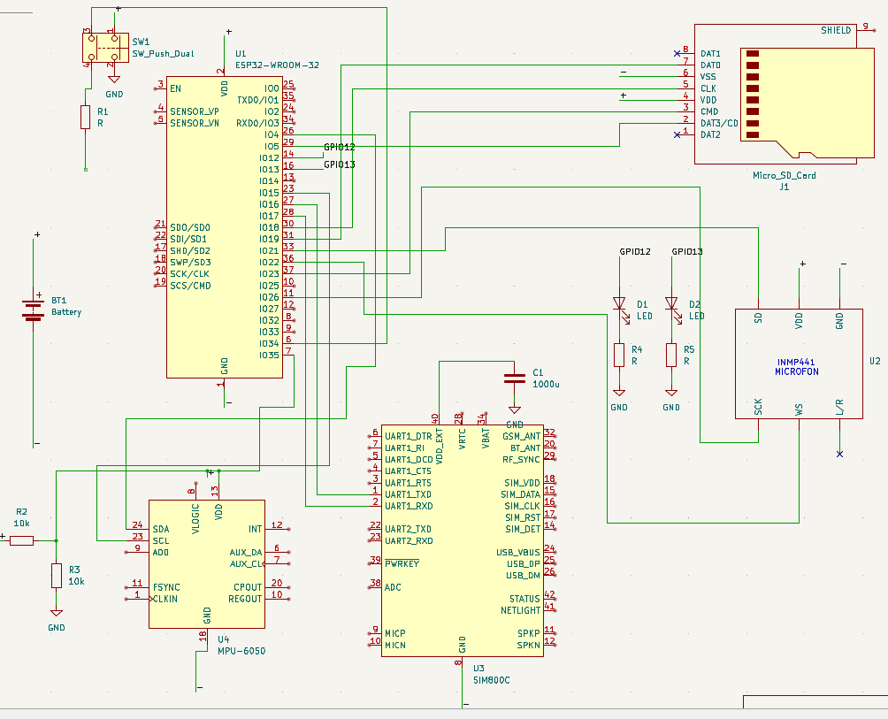
Schematic
Notes:
© Copyright PresentationGO.com – Free Templates & Infographics for PowerPoint and Google Slides

Slide 5
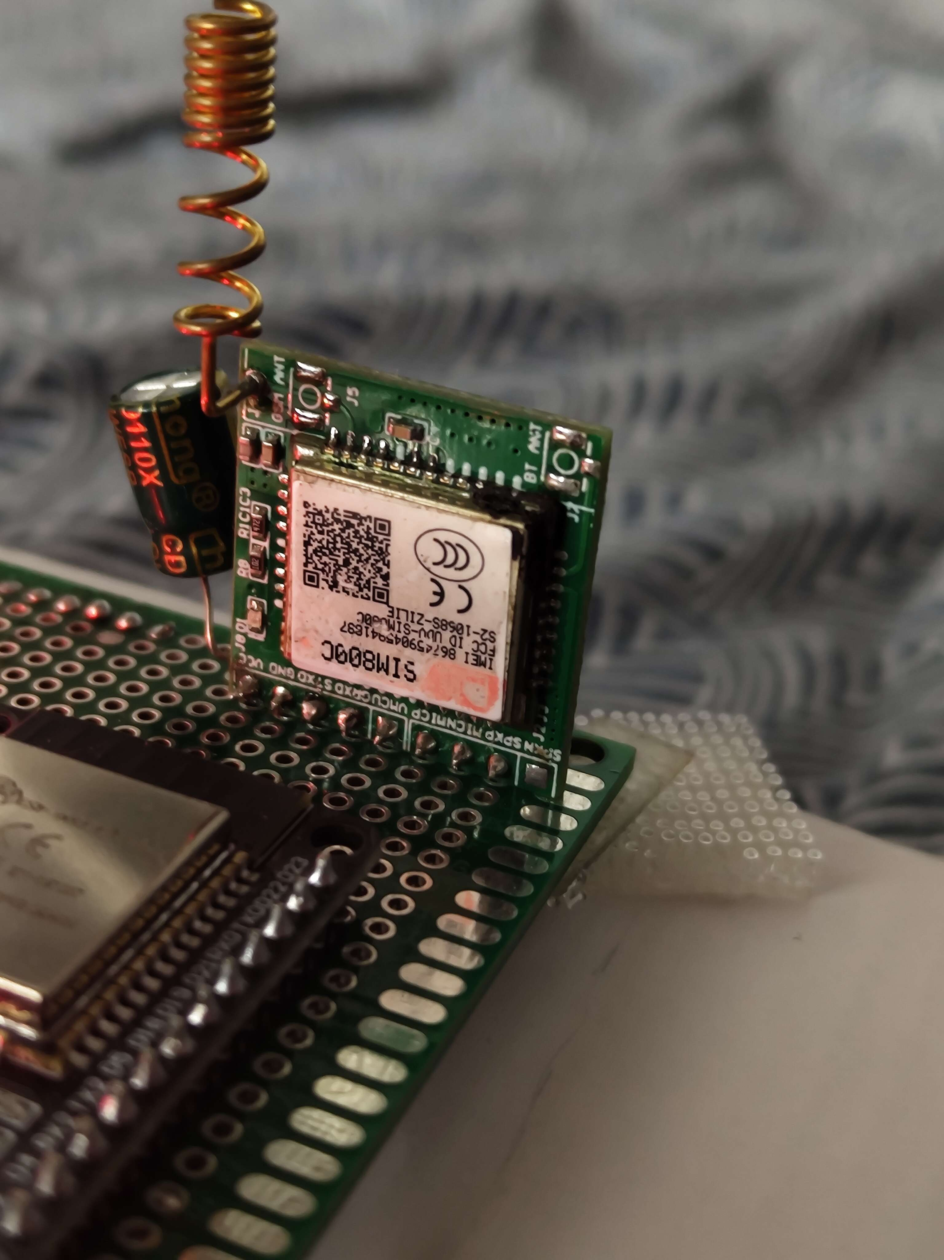
Modulul GSM
Modulul GSM obține și trimite locația aproximativă a dispozitivului în caz de urgență. Cu o cartelă SIM care se conectează la rețea prin comenzi AT, preia date celulare (MCC, MNC, LAC, Cell ID) și le trimite prin API către un site care returnează coordonatele GPS.
Notes:
© Copyright PresentationGO.com – Free Templates & Infographics for PowerPoint and Google Slides

Slide 6
Comenzile AT
Comenzile AT permit comunicarea și controlul modulului GSM, fiind folosite pentru conectarea la rețea, trimiterea de date și accesarea informațiilor celulare.

Slide 7
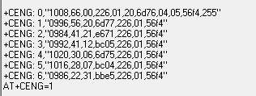
Comenzile AT
AT+CENG -> returnează turnurile la care este conectat modulul
+CENG: <index>,"<RXLEV>,<RSSI>,<BSIC>,<CellID>,<MCC>,<MNC>,<LAC>"
Datele necesare pentru detectarea locatiei:
MCC (Mobile Country Code)
MNC (Mobile Network Code)
LAC (Location Area Code)
Cell ID
Notes:
© Copyright PresentationGO.com – Free Templates & Infographics for PowerPoint and Google Slides

Slide 8
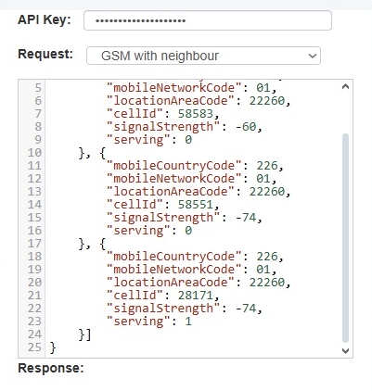
API , JSON
Notes:
© Copyright PresentationGO.com – Free Templates & Infographics for PowerPoint and Google Slides

Slide 9
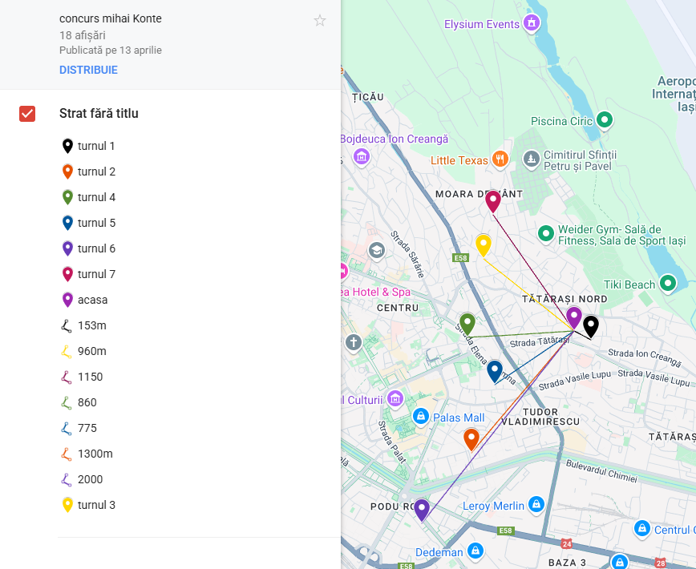
API Response
📶 RSSI: 46, MCC: 226, MNC: 1, LAC: 22260, Cell ID: 27722
📍 Locație estimată: AT+HTTPREAD
+HTTPREAD: 184
{"status":"ok","balance":62,"lat":47.162756,"lon":27.594203,"accuracy":1165,"address":"Strada Elena Doamna, Centru, Ia\u0219i, Ia\u0219i Metropolitan Area, Ia\u0219i, 700305, Romania"}
Notes:
© Copyright PresentationGO.com – Free Templates & Infographics for PowerPoint and Google Slides

Slide 10
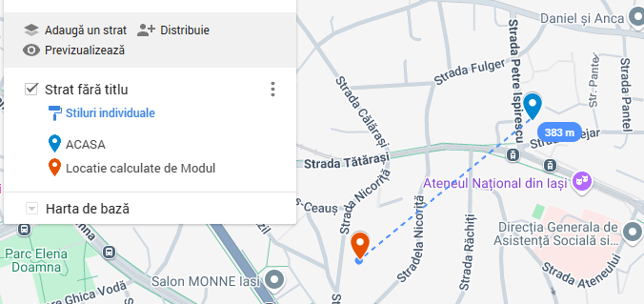
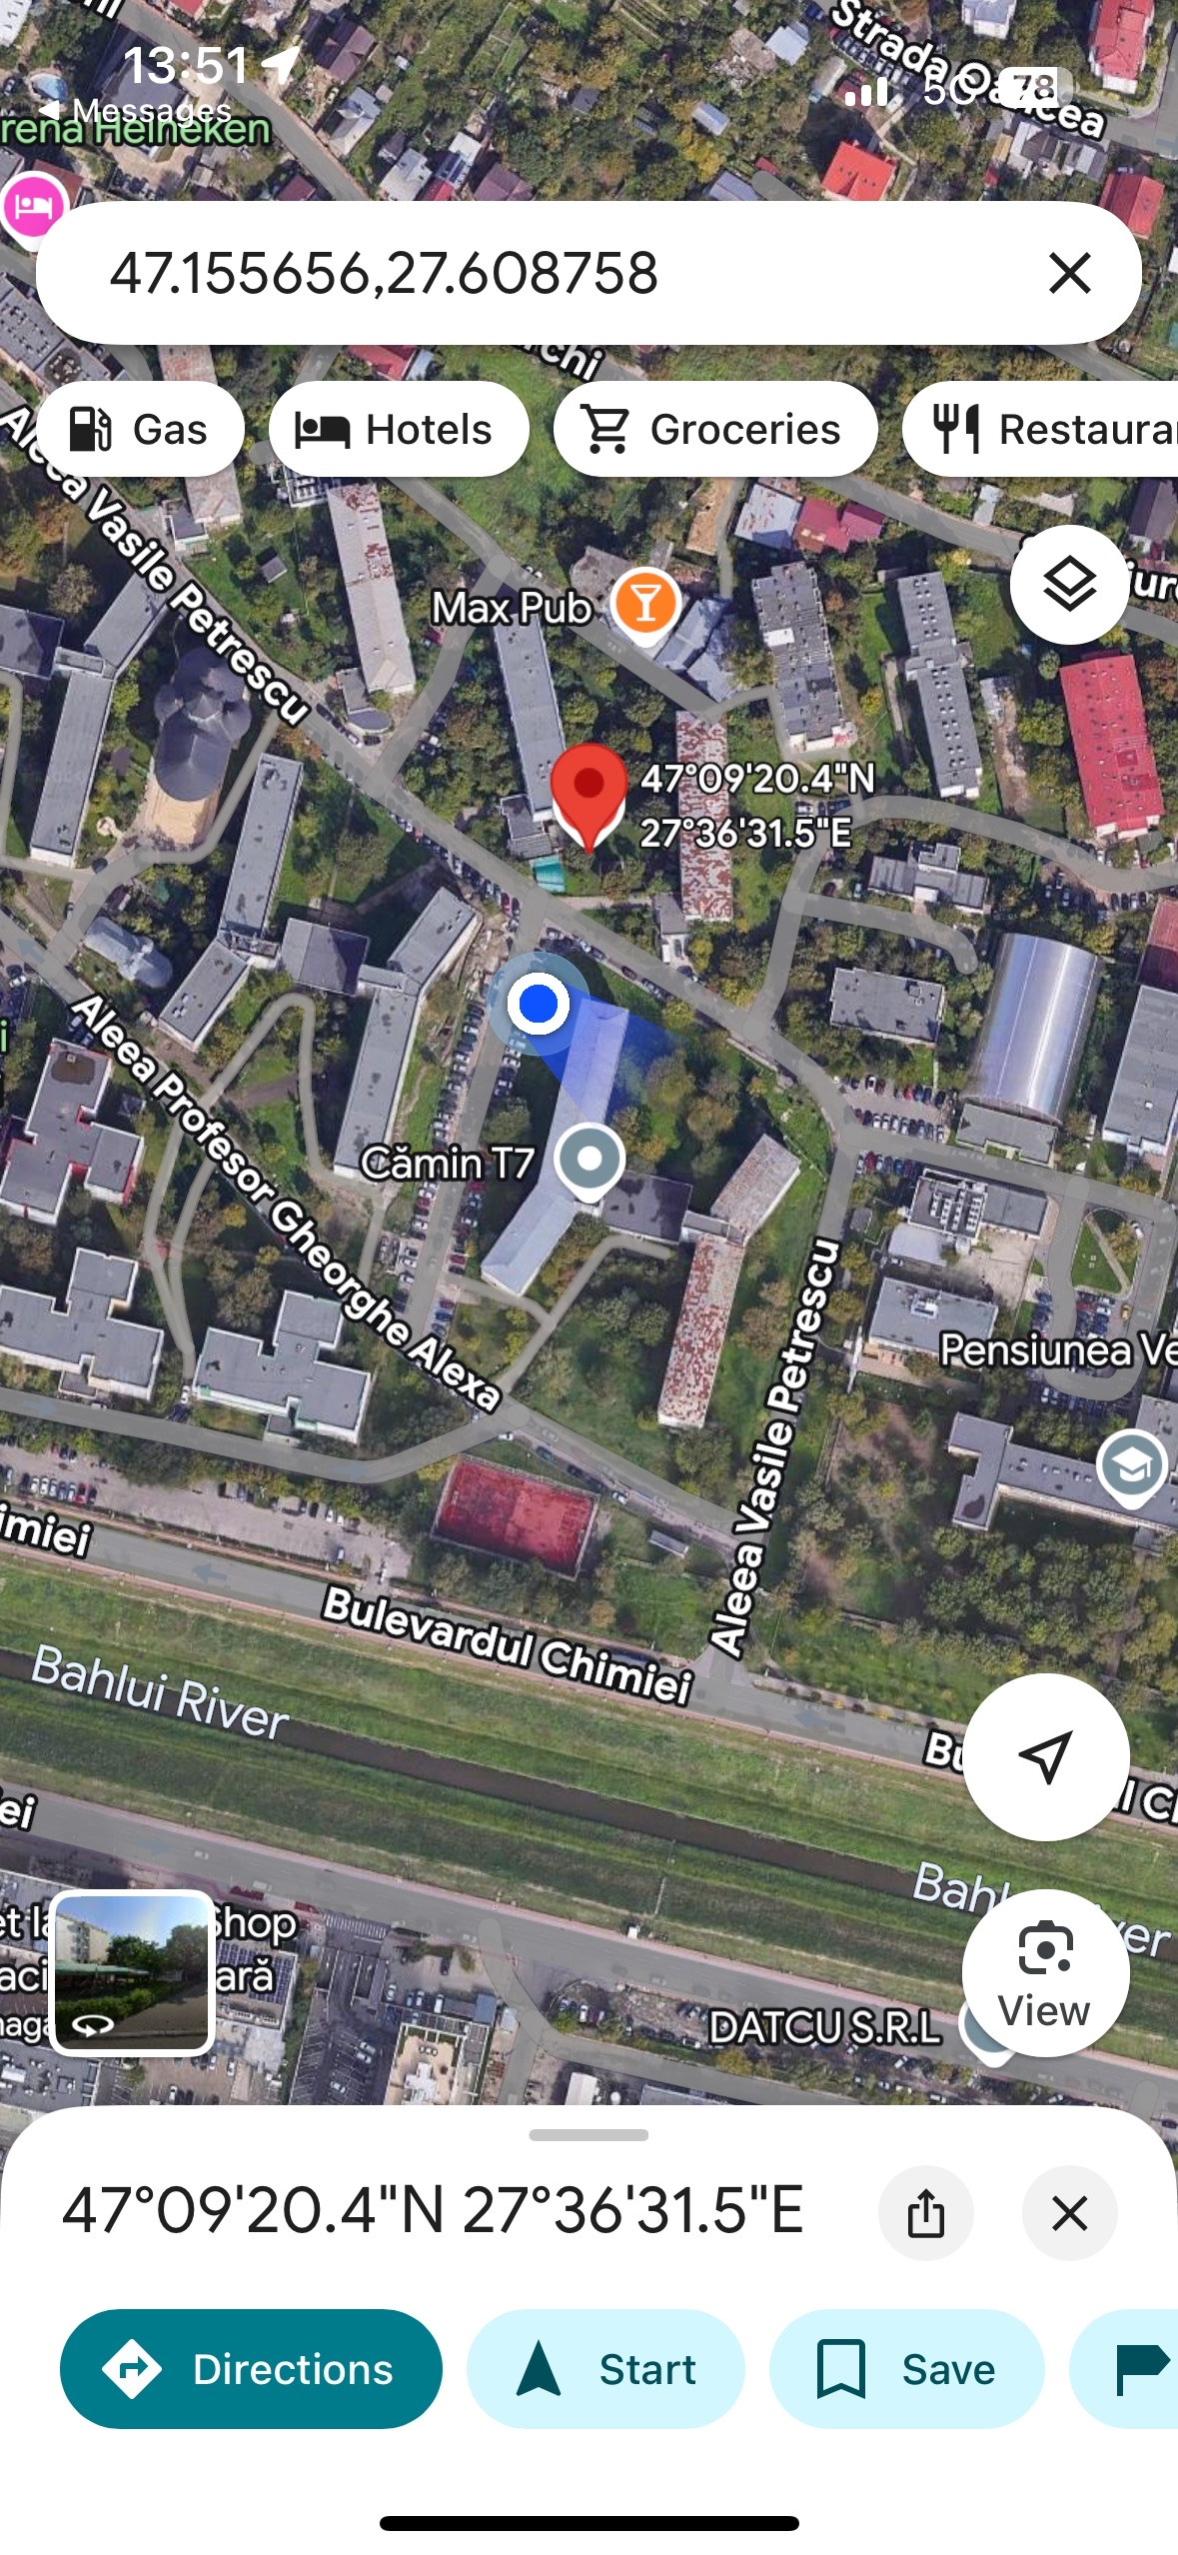
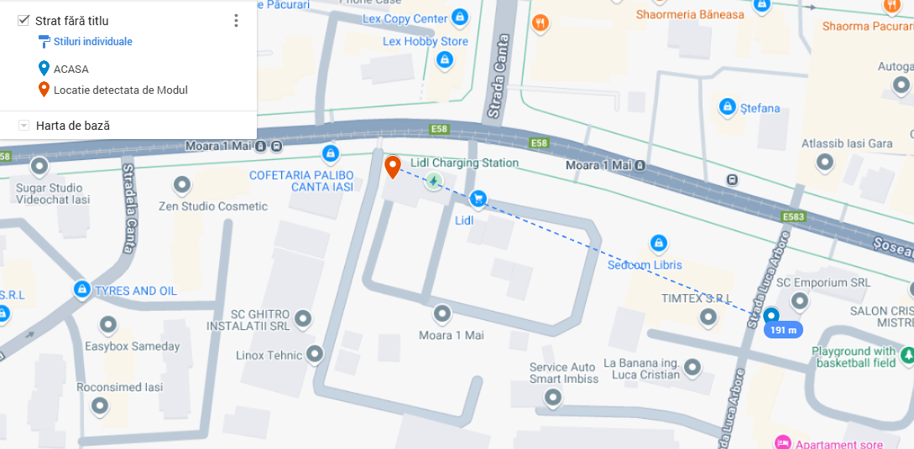
Triunghiularizarea
Notes:
© Copyright PresentationGO.com – Free Templates & Infographics for PowerPoint and Google Slides

Slide 11
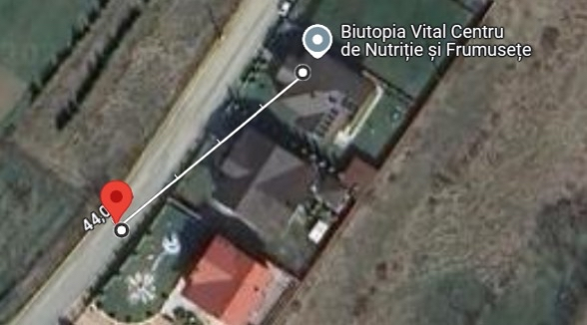
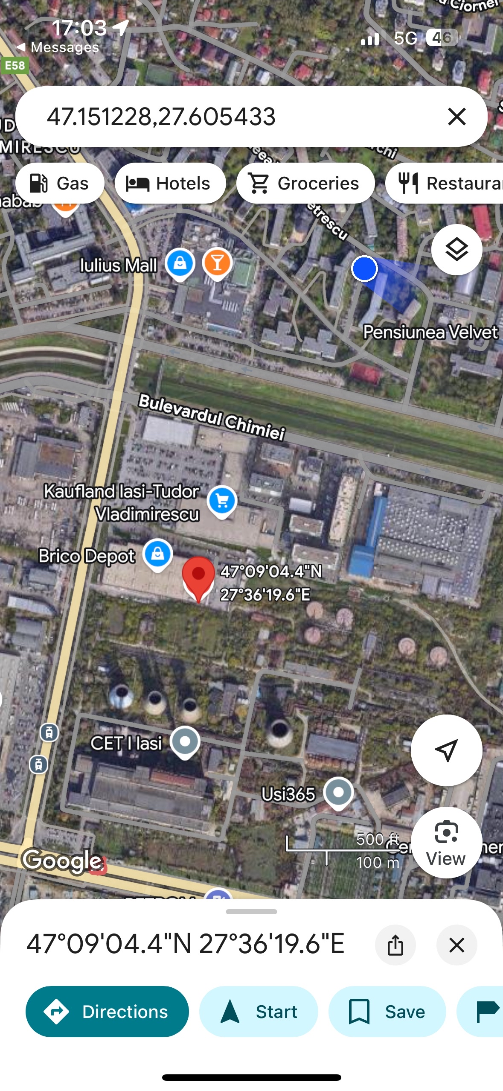
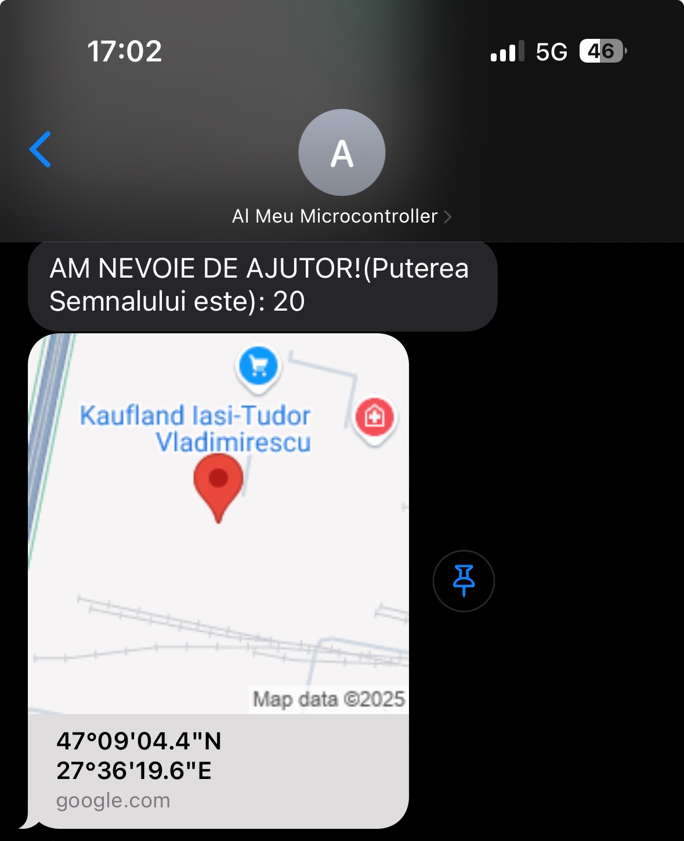
Triunghiularizarea
Notes:
© Copyright PresentationGO.com – Free Templates & Infographics for PowerPoint and Google Slides

Slide 12
Recunoaștere Audio
Recunoașterea vocala prin intermediul MFCC - transformarea cuvintelor in vectori.
Componentele folosite
Pe ce se bazează
Modul de funcționare

Slide 13
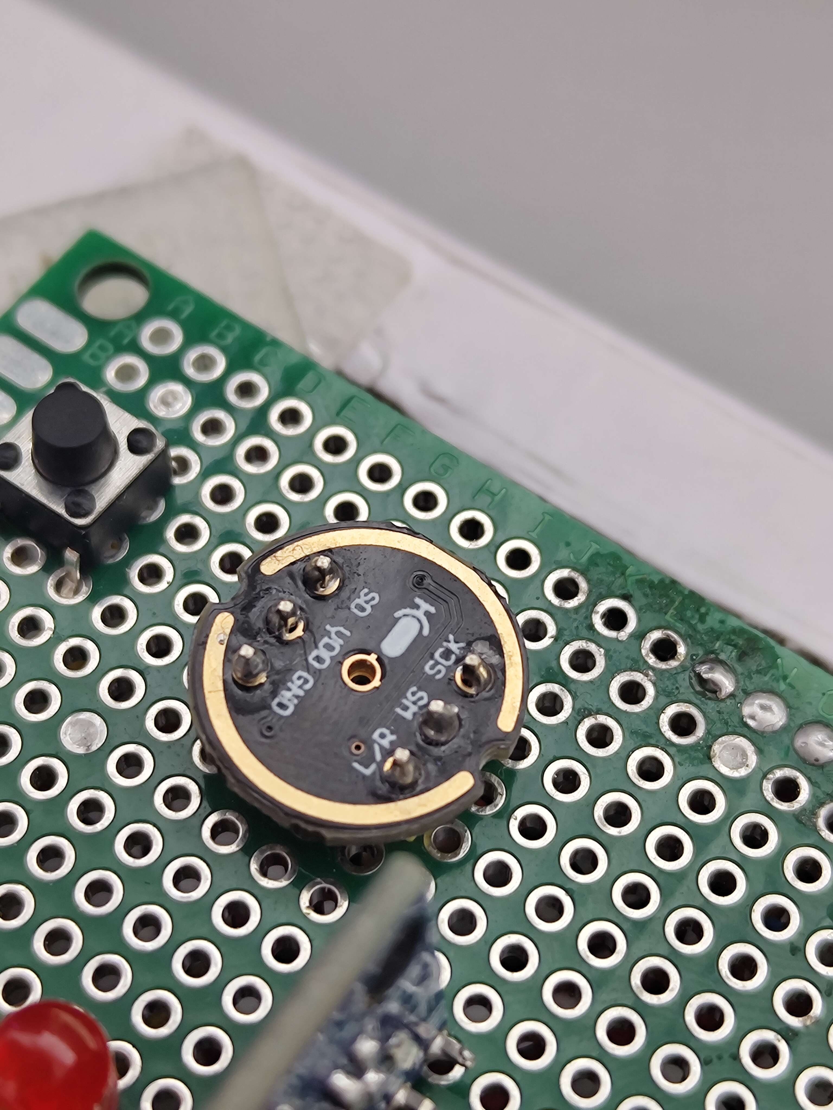
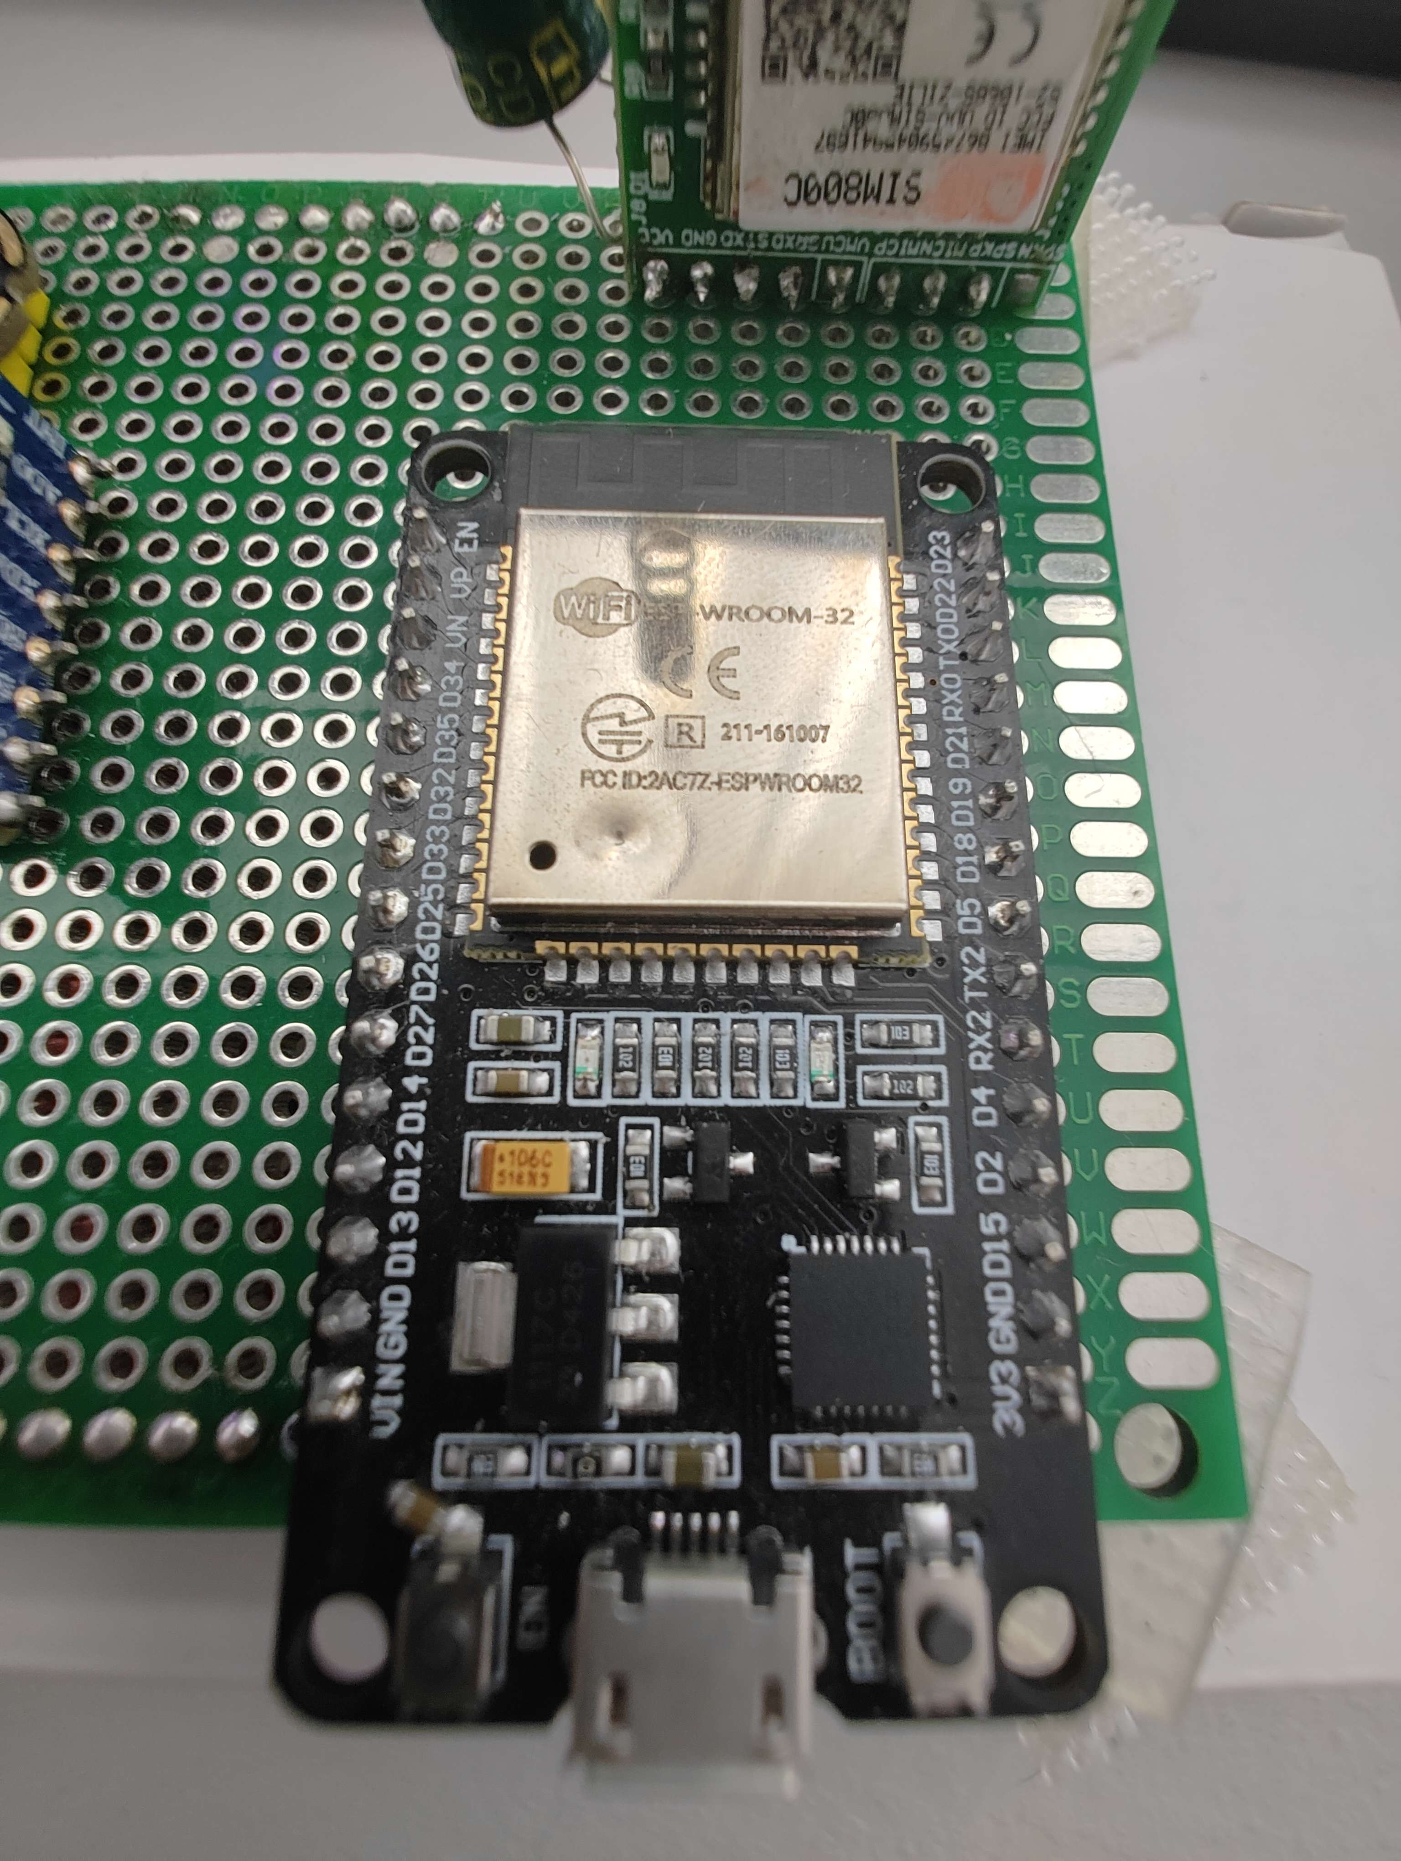
Componentele folosite
Microfon INMP441
Card SD
Microcontroler

Slide 14
Pe ce se bazeaza
Procesarea audio - RMS si MFCC
- Ce este RMS (root mean square)
- Ce este MFCC (mel frequency cepstral coefficients)
- Determinare pe baza de distanța

Slide 15
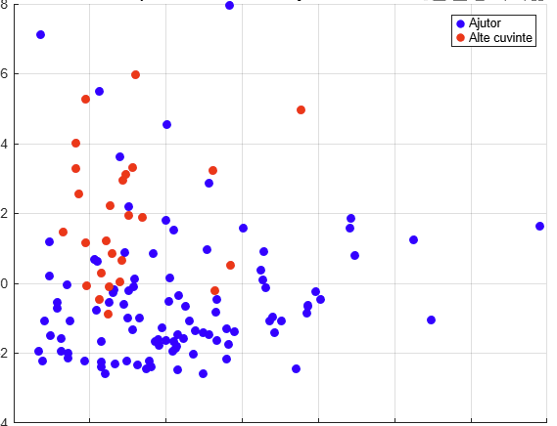
Modul de funcționare
Extragerea MFCC a cuvantului “ajutor” si a altui cuvant(“electronica”) (matlab)
Inregistrare
Extragere MFCC
Metoda clasificare bazata pe similaritate

Slide 16
Modul de acceleratie MPU6050
MPU6050 este un senzor utilizat pentru detectarea accidentelor prin monitorizarea miscarilor si a orientarii in spațiu pe axele X, Y si Z.

Slide 17
MPU6050
Alegerea domeniului de masurare
Convertirea de date in masuratori fizice
Orientarea in funcție de axele X, Y si Z

Slide 18
Mulțumim pentru atenția acordata!
Notes:
© Copyright PresentationGO.com – Free Templates & Infographics for PowerPoint and Google Slides

